Slide 1



Git - Avanzado
Forks, pull requests, etc

Slide 2
Conceptos avanzados
Un fork es una copia completa de un repositorio en tu cuenta GitHub (u otra plataforma). Te permite desarrollar de forma independiente sin afectar el repositorio original. Generalmente los forks se usan para contribuir a proyectos de código abierto.
Un pull request es una solicitud para fusionar los cambios de tu rama (o fork) con una rama del repositorio original. Es una forma de proponer una serie de conjunto de cambios y los mantenedores del proyecto podrán revisarlo, discutirlo y aceptarlos e integrarlos (o rechazarlos).
Stash es una función que guarda temporalmente cambios que aún están en el working directory sin hacer un commit, permitiéndote cambiar de rama o hacer otras tareas sin perder tu trabajo. Es como sacar los cambios y guardarlos en un almacén temporal.

Slide 3
Git stash
git stash → utilizar un almacén temporal donde guardar los cambios que aún no queremos confirmar
git stash push -m "WIP: Añadir funcionalidad de filtrado"
git stash list # Mostrar listado de stashes guardados
git stash apply # Aplicar el último stash sin eliminarlo
git stash pop # Aplicar y eliminar el último stash
git stash apply stash@{2} # Aplicar un stash específico usando su identificador (se ve con git stash list)
git stash drop stash@{1} # Eliminar un stash específico sin aplicarlo
git stash clear # Limpiar todos los stashes guardados

Slide 4
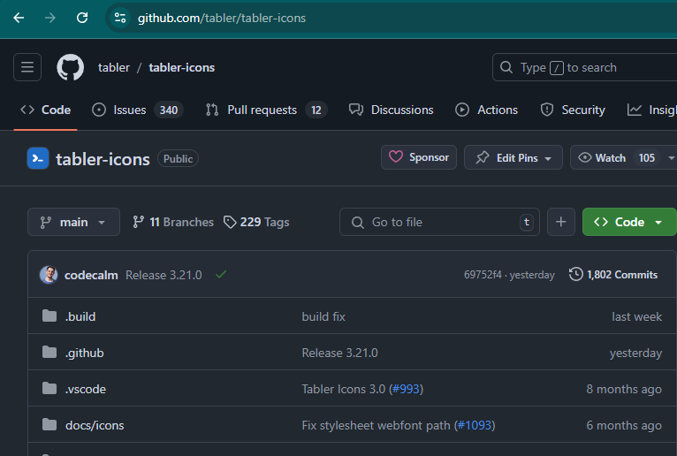
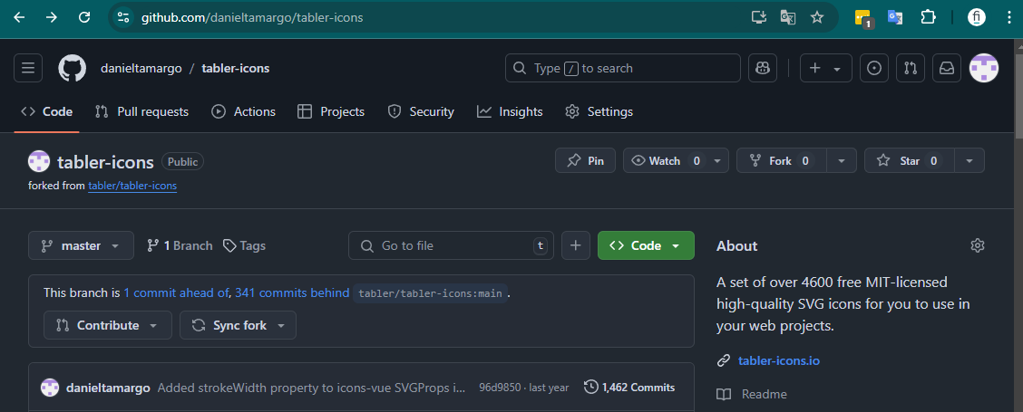
Fork y pull request

Slide 5
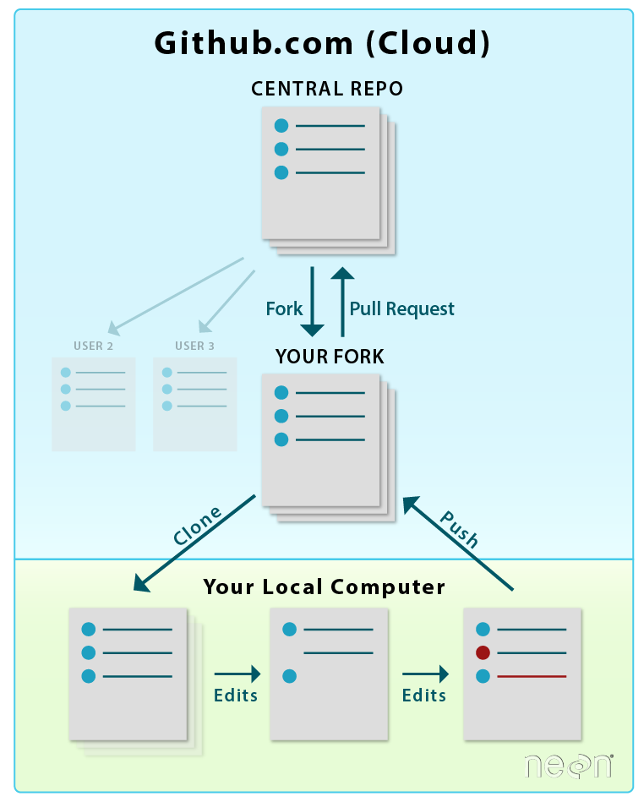
Fork y pull request

Slide 6
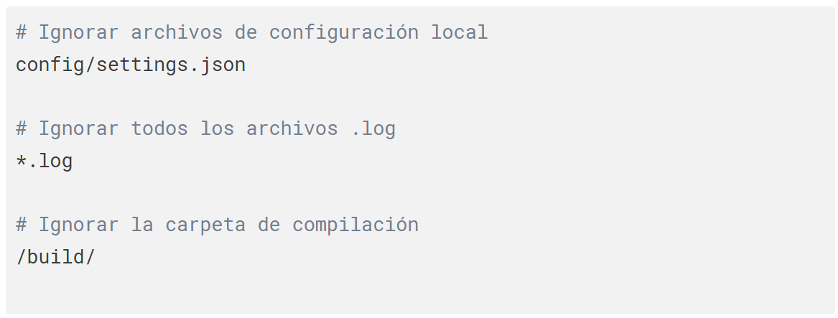
Fichero .gitignore
El archivo .gitignore es un fichero especial que indica a Git qué archivos o directorios debe ignorar y no incluir en el control de versiones. Esto es útil para excluir archivos temporales, configuraciones locales, o datos sensibles que no quieres subir al repositorio.
Podemos utilizar herramientas para preparar un fichero .gitignore muy útil, por ejemplo: https://www.toptal.com/developers/gitignore

Slide 7
Otros conceptos que podrían ser interesantes
git hooks (scripts que se ejecutan automáticamente en respuesta a ciertos eventos de Git)
cherry-pick (copiar un commit específico de una rama y pegarlo en otra)
rebase (juntar varios commits para tener un historial de commits más limpio)
remote upstream (repositorio original del que hiciste un fork)
reflog (histórico de todas las acciones realizadas en el repositorio, permite recuperar commits que ya no están accesibles desde ninguna referencia, puede usarse para recuperar un commit eliminado accidentalmente, guarda en el repositorio local un histórico durante 30 días)
clean (elimina ficheros que no están rastreados ni se han añadido al stagging area, es decir, archivos locales sin seguimiento en Git)
rm (elimina ficheros que ya están rastreados o en el stagging area, marcándolos para que se incluyan en el próximo commit y se eliminen también del repositorio al hacer push)
tag (crear etiquetas, es decir, referencias, a puntos concretos en el historial de git)

